Slide 1



PersonaFit Interview AI
당신만의 페르소나에 맞춘, 가장 자연스러운 AI 답변 코칭
팀원: 김민지, 김용준, 조우상
[멘토] 김진태 강사님

Slide 2
Table of contents
01
02
03
04
05
06
프로젝트 개요
프로젝트 구성
모델 구현 및 진행과정
- 프로젝트 선정배경
- 선정 이유 & 필요성
- 프로젝트 주제
- 프로젝트 기대효과
- 일정 및 진행과정
- 팀 구성 및 역할
- 모델 전체 파이프라인
- 맞춤형 질문제공 시스템
- 주저어 판별 모델
- 말더듬 판별 모델
모델 실행 및 결과
상용화 계획 검토 및 개선
활용방안
- 모델 실행 및 결과
- 향후 개선

Slide 3
01
프로젝트 개요

Slide 4
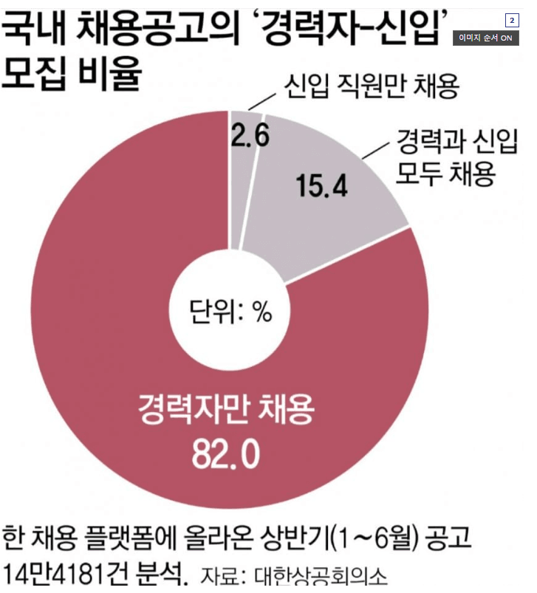
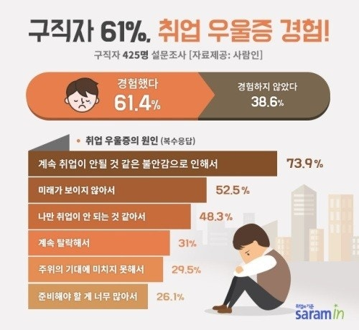
프로젝트 개요
심해지는 취업난, 더욱 합격하기 어려운 현실, 면접을 도와줄 수는 없을까?

Slide 5

프로젝트 개요
면접의 중요 요소
언어적 요소
내용 구성력
비언어적 요소

Slide 6
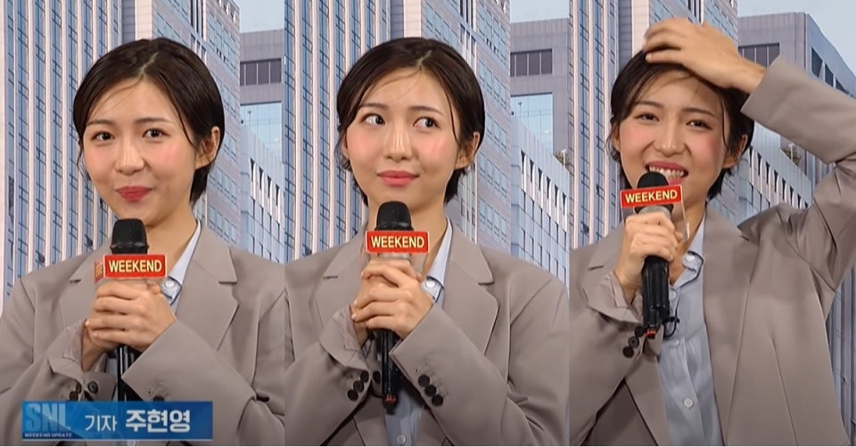
프로젝트 선정배경
부족한 Speech Skill
-유창한 화법은 신뢰감과 전문성을 높여 면접 결과에
큰 영향을 미침
-자신의 언어습관을 정확히 파악하지 못해 개선이 어려움

Slide 7
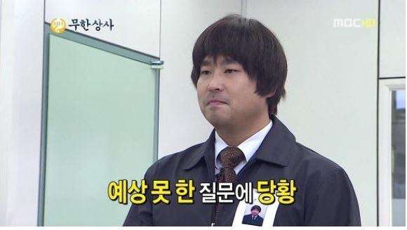
프로젝트 선정배경
예상하지 못한 질문
어떤 질문이 나올지 몰라 대비가 어렵고, 질문 대응력 부족 문제가 발생
답변에서 무엇을 말해야 할지 명확히 잡지 못하는 경우

Slide 8

프로젝트 선정배경
나만의 전문 피드백 제공자 부족
오, 좋은데?
나: 직무 분야 IT
피드백 제공자(지인): IT무지 / 피드백 내용 불가
자신의 직무를 잘 아는 ‘전문가’가 부족해 실질적인 조언을 받기 어려움
주변 지인의 비전문성으로 인해 정확한 피드백이 불가능함
[비전문가 지인]

Slide 9
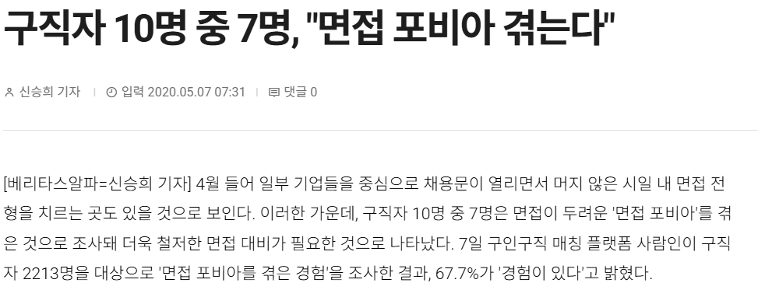
프로젝트 선정배경
면접 준비기간부터 겪는 심리적 압박감
면접 포비아 증상
▲답변 내용이 갑자기 생각나지 않음(53.7%, 복수응답)이 가장 많았다.
▲목소리가 떨리거나 목이 잠김(52.7%)이 있었으며
▲면접 전날 불면증으로 컨디션 난조(27.3%)
▲의지와 상관없이 손이나 몸이 떨림(26.1%)
▲면접장에서 도망치고 싶은 충동이 듦(20.0%) 등이 있었으며,
▲11.4%는 '극심한 스트레스로 질병이 발생했다'고 답하기도 했다.
이 때문에 대다수인 90.9%가 면접에서 제 실력을 발휘하지 못했다고 답했다.
또, 면접 포비아로 인해 아예 면접을 포기한 경험이 있는 구직자들도 30.5%나 됐다.
기존 앱의 한계, 해소하지 못하는 부부들
“ 구직자의 마음을 무엇보다 우선으로 공감하는 서비스 구축 ”

Slide 10



프로젝트 선정이유 & 필요성
대상: 취업준비생
Speech Skill
Rich Feedback
Increasing Confidence

Slide 11

프로젝트 주제
PersonaFit Interview AI
음성·텍스트 기반 Multimodal을 활용한 개인 맞춤형 면접 대비 시스템
멀티모달 분석을 통해 학습자의 자연스러운 발화와 유창성을 향상
다양한 질문을 제공하고 답변을 분석하여 실제 면접 능력을 체계적으로 개선

Slide 12


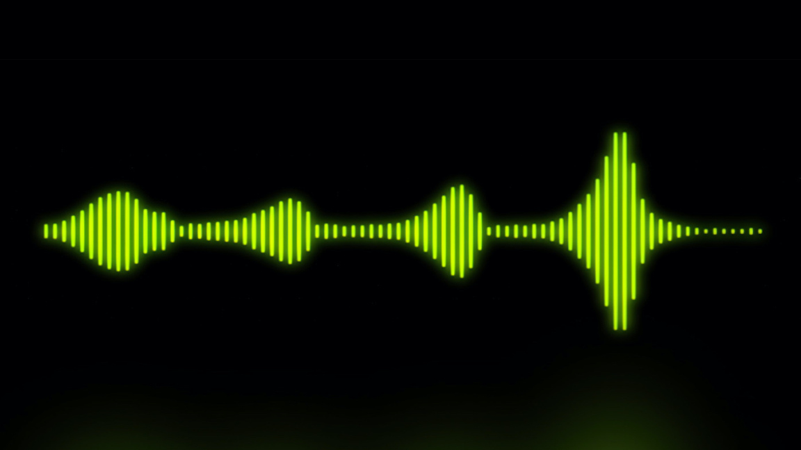
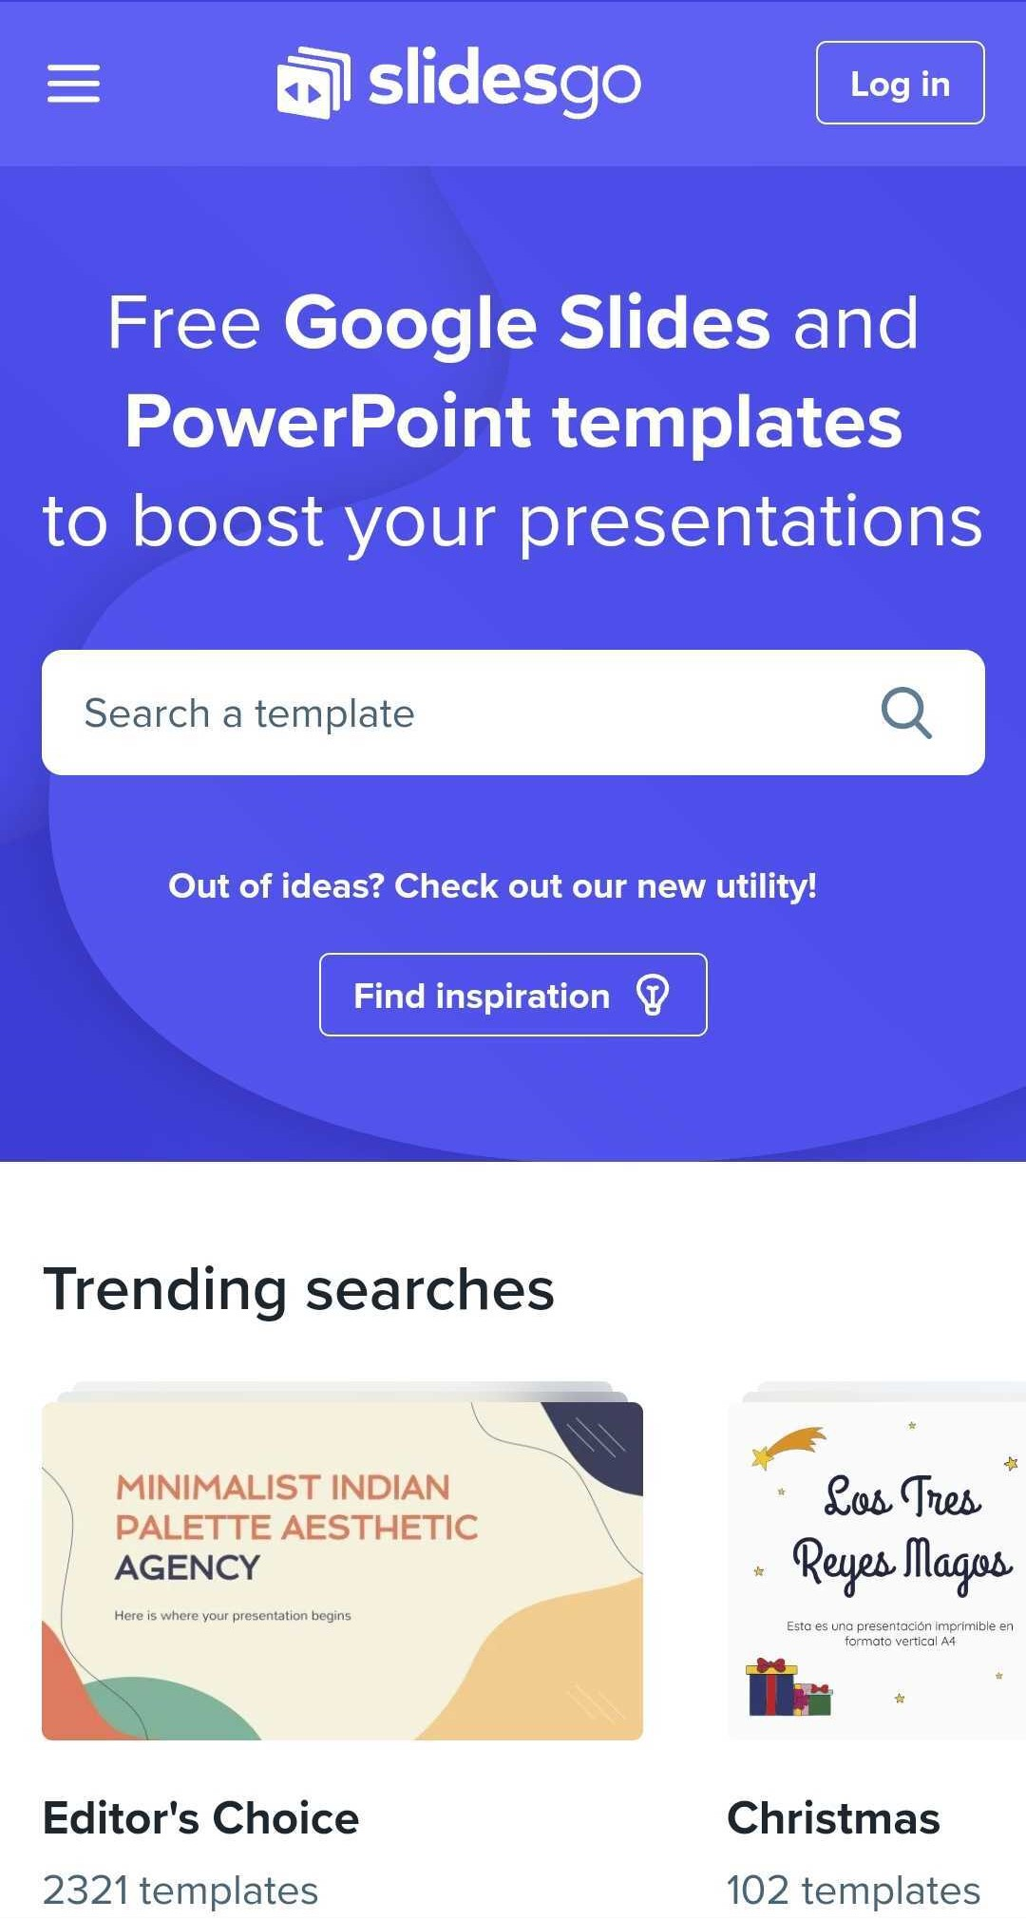

PersonaFit Interview AI
사용자
① 사용자 맞춤형 질문리스트 제공
② 답변 예시, 체크리스트 등 사전 가이드 제공
③ 면접 유창성 평가결과 확인
④ 면접 논리성 평가결과 확인 및 피드백
1. 사용자의 직무 선택
2. 사용자의 면접 키워드 입력
3. 실제 음성 입력

Slide 13

프로젝트 기대효과
반복 연습을 통한 유창성 및 자신감 향상
답변 즉시 피드백통한 문제점 파악 및 개선
실제 면접처럼 말해보는 경험 제공
‘나다운’ 면접 스타일 형성

Slide 14
02
프로젝트 구성

Slide 15
프로젝트 일정 및 진행과정
Initiative | 11.17 | 11.18 | 11.19 | 11.20-21 | 11.22 | 11.23 | 11.24
사전 기획
데이터 수집 및 모델 조사
모델 학습 및 알고리즘 구현
모델 파이프라인 구축
모델 성능 평가 및 개선
모델 패키징

Slide 16
프로젝트 팀 구성 및 역할
팀원 | 역할
김민지 | 말더듬 판별 모델
김용준 | 맞춤형 질문 제공 시스템 / LLM-based Answering
조우상 | 전체 모델 패키징 / 웹 개발 / 주저어 판별 모델

Slide 17
모델 전체 파이프라인
▶ 음성 기반 Multimodal 분석으로 면접 답변의 유창성, 논리성을 평가하는 모델
TEXT Whisper 주저어 판별
유창성 Score
<input>
사용자 직무 / 키워드
Sentence 임베딩
질문리스트 제공
<가이드 제공>
답변예시,
평가포인트 등
先 정보 제공
사용자
음성 입력
Wav2Vec2
말더듬 판별
LLM 프롬프트
논리성 판단
논리성 Score

Slide 18
유창성 Score 판별 기준
말더듬
비자발적(Non-volitional) 발화 장애로 신경학적·언어처리적 이유로 본인의 의도와 상관없고 통제가 어려움
음향적 특징: 소리 반복(“ㅅㅅㅅ사람”) 단어 반복(“저는 저는…”), 연장(“ㅁㅁㅁ만나…”), 블록(말막힘, 발성 안 나옴)
주저어
의도적(Volitional) 발화로 말을 생각하는 시간을 벌기 위해 발화자가 의도적으로 넣는 말
대표적인 언어적 주저어: “어”, “음”, “그”, “그뭐지”
논문 : Exploring measures and perceptions of fluency in the speech of second language learners.
일본인 한국어 학습자의 비유창성 요소 사용 양상 연구

Slide 19
03
모델 구현 및 평가

Slide 20
맞춤형
질문 제공 시스템
TEXT Whisper 주저어 판별
<가이드 제공>
답변예시
평가포인트 등
先 정보 제공
유창성 Score
<input>
사용자 직무 / 키워드
Sentence 임베딩
질문리스트 제공
사용자
음성입력
Wav2Vec2
말더듬 판별
LLM 프롬프트
논리성 판단
논리성 Score
Notes:
의미기반 면접질문 제공 시스템은 센텐스 바트(Sentence bert) 모델을 활용해 사용자가 입력한 직무/ 키워드에 대해 최적의 맞춤 질문을 제공하는 시스템 입니다

Slide 21
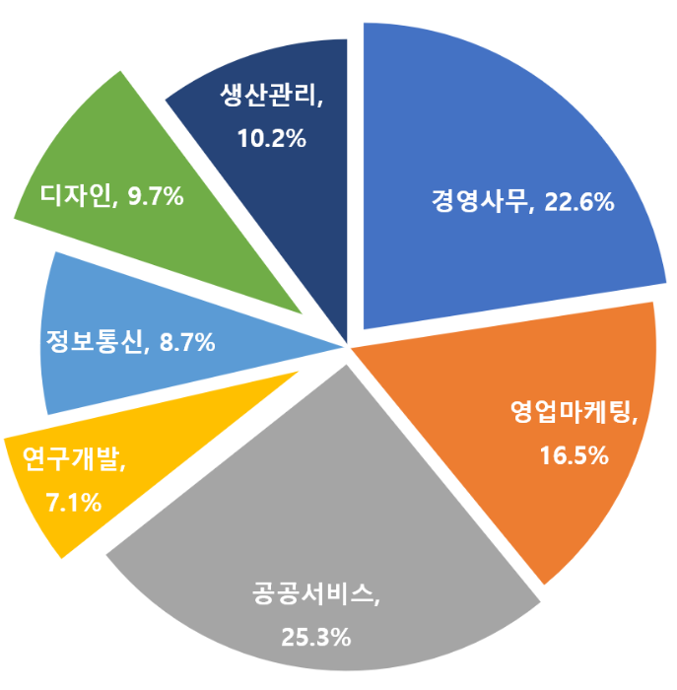
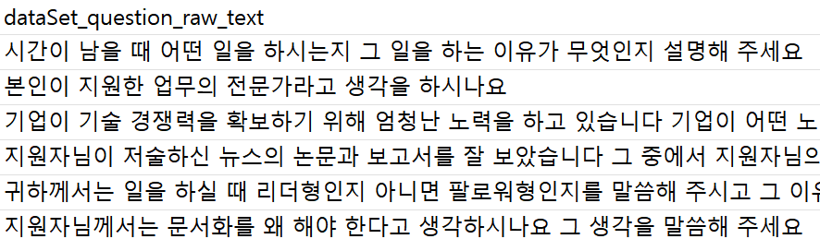
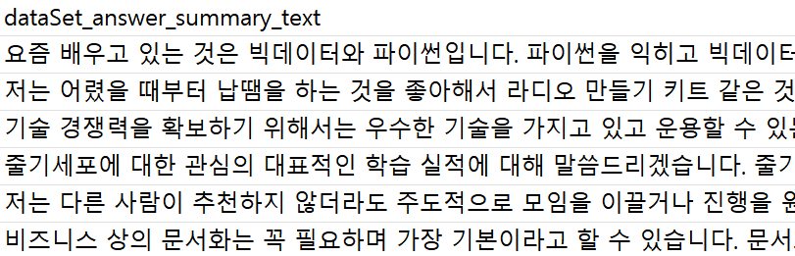
맞춤형 질문 제공 시스템
Dataset_ AI Hub 채용 면접 인터뷰 데이터
직무별 카테고리 비율(전체 76,000개중)
질문 텍스트 (Question_col)
요약 답변 (Summary_col)
약 76,000여개의 인터뷰 데이터 셋을 활용해 사용자의 직무,키워드에 가장 적합한 질문리스트와 답변(예시) 을 제공합니다.
Notes:
활용 데이터셋은 ai hub에 있는 채용 면접 인터뷰 데이터 입니다. 약 76000 여개의 데이터 셋을 활용해 사용자 맞춤형 질문리스트와 답변예시를 제공하게 됩니다다

Slide 22
맞춤형 질문 제공 시스템
질문 제공 프로세스
<input>
질문 임베딩
키워드 : 협업
카테고리 : ICT
단순 키워드->
문장의미 확장
키워드 임베딩
질문 /키워드 간 유사도계산
팀 프로젝트 협업과정에서
어려움은 없었나요?
[0.23,-011,0.52,0.44…)
….
“[협업]” → “협업, 팀워크, 팀 프로젝트 협력에 대한 면접 질문”
확장된 문장의미 키워드->
[0.42.-0.32,0.23…]
질문 : [0.23,-0.11,0.52 …)
키워드 : [0.42,-0.32, 0.23…)
의미적 cos 유사도 계산
카테고리
가중치 적용
TOP-K 질문 필터링
LLM 1차 코칭 (가이드제공)
가상 면접 시작 (음성->텍스트)
주저어 판별 모델
1. 유사도 순 Top 20 질문 추출
2. 같은의미, 중복질문 제거 (threshold 0.9↑ 경우 제거.)
3. 최종 Top5개 질문list 제공
말더듬 판별
모델
LLM 2차코칭
(피드백제공)
Notes:
다음은 질문 제공 프로세스 입니다 먼저 데이터셋에 존재하는 모든 질문에 대해 임베딩을 수행합니다. 이후 키워드가 입력으로 들어오면 동일하게 임베딩하고 질문과 키워드간 유사도를 계산 + 직무 별 가중치 적용으로 5개 질문리스트를 제공합니다. 그중 택1 이후 LLM이 코칭을 수행하게됩니다.

Slide 23
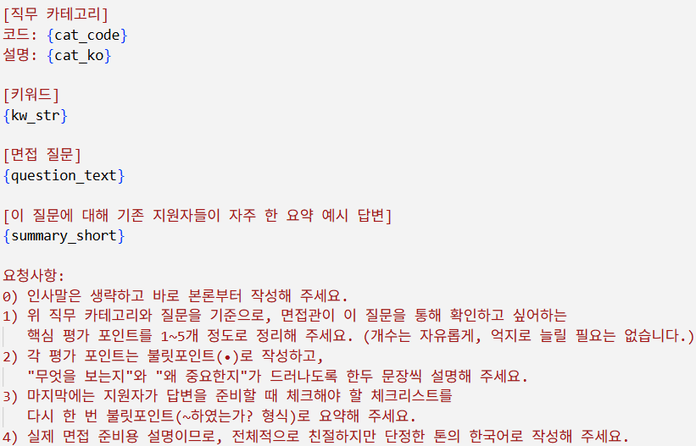
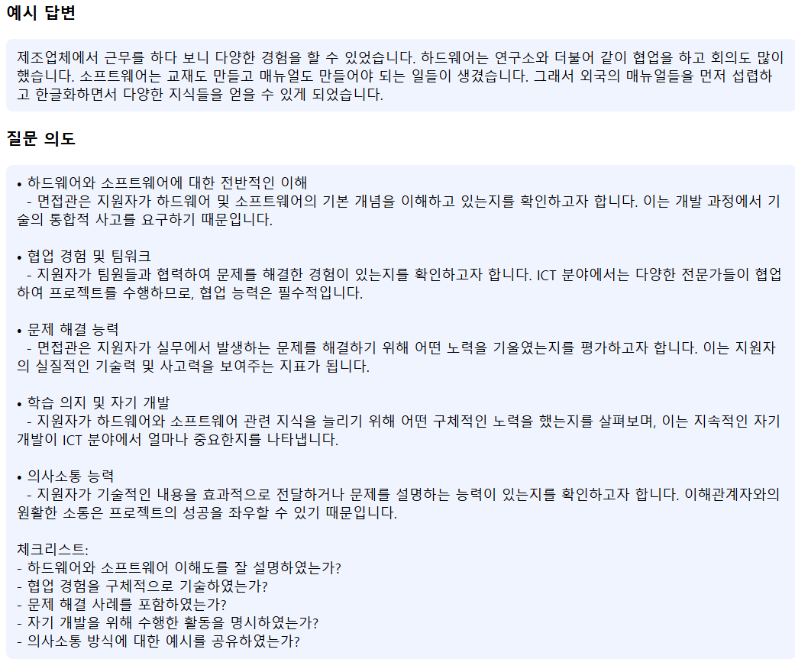
맞춤형 질문 제공 시스템
LLM 1차 프롬프트_답변 전 가이드 제공
답변 전 사전지식 제공을 위한!
<답변 예시 , 질문의 평가 의도, 체크리스트 제시 >
Notes:
사용자가 최종 선택한 질문에 대한 답변 예시, 평가포인트, 체크리스트를 제시하도록 프롬프트를 작성하였습니다
사용자는 이를 통해 답변 전 필요한 사전지식을 얻게 됩니다.

Slide 24
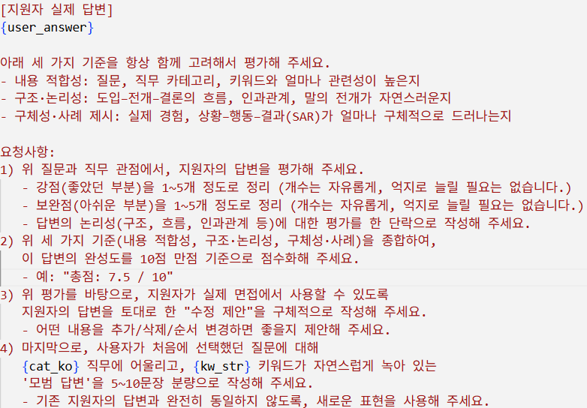
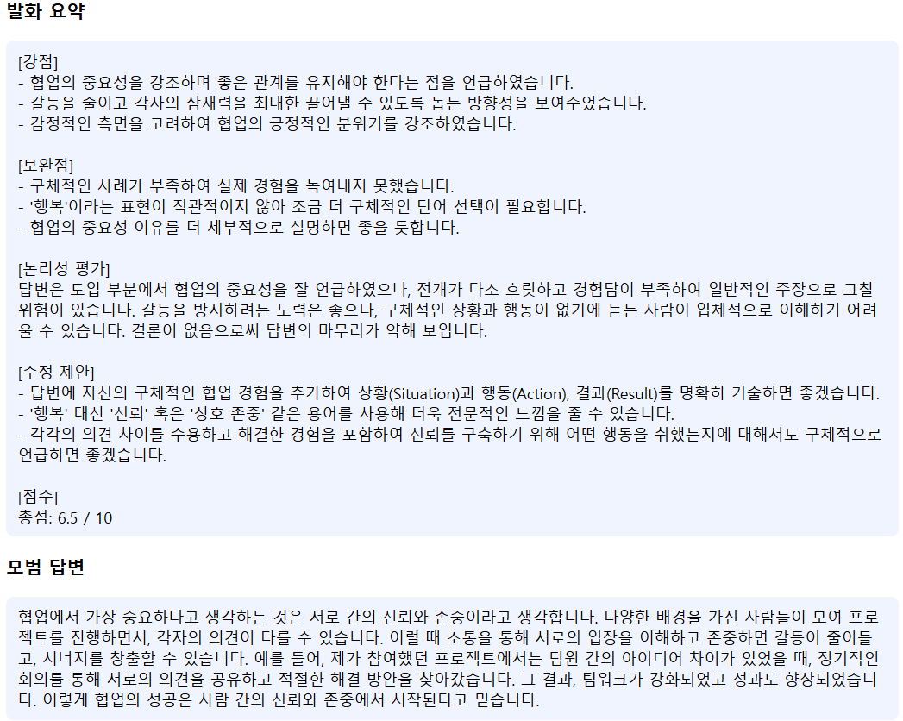
맞춤형 질문 제공 시스템
LLM 2차 프롬프트(답변내용 피드백 제공)
답변내용의 논리성 판단!
<강점, 보완점, 논리성 평가,수정 제안, 모범 답변 제시>
Notes:
LLM이 사용자의 답변내용을 듣고 피드백을 제공합니다. 피드백 기준은 ‘내용 적합성, 구조와 논리성, 구체성’ 등 이며(빨간박스!)
피드백 내용은 ‘강점,보완점,논리성 평가, 수정제안을 통한 최종 모범 답변 제시’ (파란글씨!) 입니다.

Slide 25
주저어 사용
판별 모델
TEXT Whisper 주저어 판별
<가이드 제공>
답변예시
평가포인트 등
先 정보 제공
유창성 Score
<input>
사용자 직무 / 키워드
Sentence 임베딩
질문리스트 제공
<가이드 제공>
답변예시
평가포인트 등
先 정보 제공
사용자
음성입력
Wav2Vec2
말더듬 판별
LLM 프롬프트
논리성 판단
논리성 Score

Slide 26
주저어 사용 판별 모델
Dataset
주저어 : 말을 생각하는 시간을 벌기 위해 발화자가 의도적으로 넣는 말
Ai Hub 한국어음성 데이터
총 음성 길이(Train+Dev): 약 969시간
총 발화 수(Train+Dev): 622,545 발화
단어를 특수한 형태들로 구분해놓은 /, +. * 기호를 사용
한국어 특화된 주저어
“어”의 이중의미 (“어.” / “어제”, “어떤”, “어디서”)
맥락에 따라 주저어 단독 발화, 정상단어로 해석
주저어: ["음", "어", "아", "그러니까", "그게", "저", "뭐랄까", "에"]
label | 내용
O | 정상단어
FIL(/) | 주저어
논문 : 구어 전사 말뭉치의 언어학적 주석과 활용, 21세기 세종계획

Slide 27
주저어 사용 판별 모델
Model Structure
Open AI - Whisper
모델 아키텍처
기존 텍스트 기반 모델 성능 한계
BERT/roberta-large(KLUE)로 진행 했을때, 텍스트만으로는 주저어 판별 어려움
Whisper 가중치 제공 + 재학습 가능
공식 checkpoint 공개하여 재학습·추론 가능
Whisper Encoder–Decoder 구조로 활용 용이
Wav2Vec2는 디코더가 없어 커스텀 헤드 추가가 복잡
입력: 음성 데이터
CNN이 포함된 encoder
Transformer기반 decoder
출력: word
주저어 이진 분류용 MLP 헤드 추가
Whisper decoder를 통과한 이후 MLP 헤드를 추가하여 Whisper를 통과한 음성 정보를 같이 학습한 이진 분류기 추가
논문 : Robust Speech Recognition via Large-Scale Weak Supervision

Slide 28
주저어 사용 판별 모델
Model Train
설정 및 하이퍼파라미터
클래스간 데이터의 불균형 존재
0: 정상발화 > 1: 주저어
두 클래스의 비율을 계산해서 filler class weight 설정
컴퓨팅 파워 및 시간의 한계
약 15만개 데이터 사용
Whisper Small 모델 사용 (large: OOM)
목적에 따른 가중치 부여
더 정확한 이진분류를 위해 MLP의 오차에 더 많은 가중치 부여
FineTuning _이미 잘 학습된 모델
Encoder freeze
Learning rate: 3e-6으로 아주 작게
Epoch: 3epoch

Slide 29
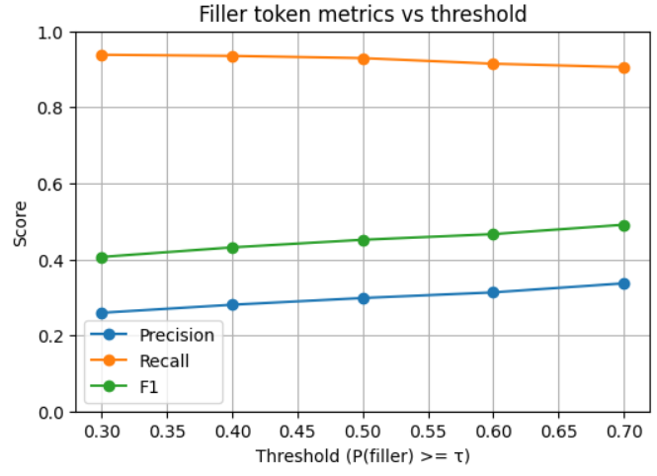
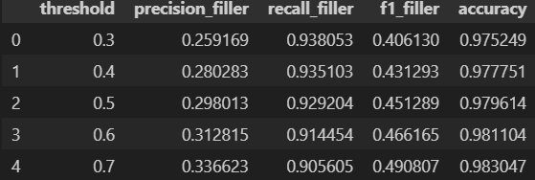
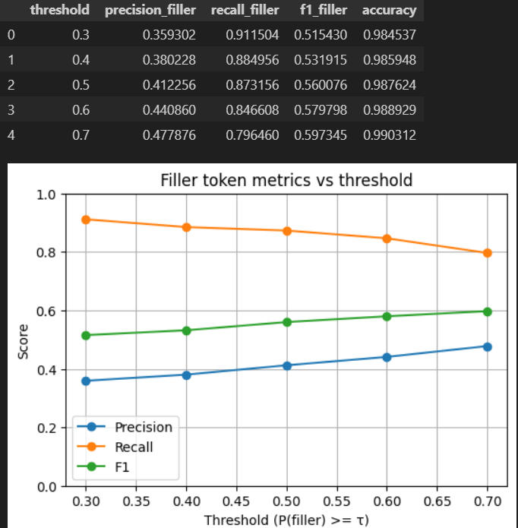
주저어 사용 판별 모델
Model Evaluation
[정상발화(0): 0.50, 주저어(1): 59.2]
평가지표
메인 평가지표: Recall
개선을 위해 실제 주저어를 정확하게 판별하는 것이 중요
목표 수치 설정 : 최소치 0.75 / 실제 배포시 : 0.9
현재 공개된 대규모 주저어 검출 연구의 성능 분포 최저 0.75수준
Class weight 설정
비율을 그대로 사용 했을 때 너무 과한 가중치가 반영되는 것으로 생각됨
정상발화 = 1.0, 주저어 = 20.0으로 한번 더 진행
최종 모델 선택
threshold 0.5 기준인 Precision 0.412 recall 0.873으로 선택
[정상발화(0): 1.0, 주저어(1): 20.0]
논문 : Filler Word Detection and Classification: A Dataset and Benchmark
TRANSCRIPTION FREE FILLER WORD DETECTION WITH NEURAL SEMI-CRFS

Slide 30
말더듬 사용
판별 모델
TEXT Whisper 주저어 판별
<가이드 제공>
답변예시
평가포인트 등
先 정보 제공
유창성 Score
<input>
사용자 직무 / 키워드
Sentence 임베딩
질문리스트 제공
<가이드 제공>
답변예시
평가포인트 등
先 정보 제공
사용자
음성입력
Wav2Vec2
말더듬 판별
LLM 프롬프트
논리성 판단
논리성 Score

Slide 31
말더듬 사용 판별 모델
Dataset
[말더듬 dataset]_Stuttering Events in Podcasts Dataset (SEP-28k)
일반 화자의 팟캐스트·FluencyBank 음성에서 말더듬이 포함된 3초 구간만 추출·라벨링한 데이터셋
[정상발화 dataset]_Github _MLCommons/peoples_speech
다양한 정상 발화 음성으로 구성된 대규모 공개 음성 데이터셋
말더듬 : 비자발적 발화 장애로 본인의 의도와 상관없고 통제가 어려운 발화
사용 label: soundrep(소리반복), wordrep(단어반복), prolongation(소리 늘림), block(말 막힘)
증강: background noise, volume gain, light R2R reverb
음성 3초 단위로 seg 후 WavLM으로 embedding 기반 정상발화로 필터링
모든 embedding의 centroid(평균) 계산
cosine distance 계산, 상위 5% outlier 제거

Slide 32
말더듬 사용 판별 모델
Model train
정상발화 (0) vs 말더듬(1) 2-class 이진 분류
Wav2vec2-large-xlsr-korean
Wav2Vec2-korean은 CNN으로 음성 특징을 추출하고,
24-layer Transformer Encoder로 문맥을 이해하여 고차원 음성 representation을 출력하는 Encoder-only 모델
모델 아키텍처
“Waveform → CNN Feature Extractor → 24-layer Transformer Encoder → Speech Representation
말더듬 이진 분류용 Linear Head 추가
Wav2Vec2-large-XLSR-Korean의 Encoder를 Freeze하고 마지막 3개 레이어와 Linear 분류 헤드만 학습해 정상/말더듬 이진 분류를 파인튜닝한 모델

Slide 33
주저어 사용 판별 모델
Model Train
설정 및 하이퍼파라미터
더 안정적인 이진분류를 위한 손실 설계
Class-weighted Focal Loss 적용
→ 주저어(FN)를 줄이는 방향으로 오차에 더 큰 가중치 부여
Fine-Tuning 전략
이미 잘 학습된 Wav2Vec2-large-XLSR-Korean 기반
Encoder 전체 freeze,
21·22·23 레이어만 학습
LR = 2e-5, cosine scheduler + warmup
Early Stopping(patience=2)으로 과적합 방지
총 5 epoch 수행

Slide 34
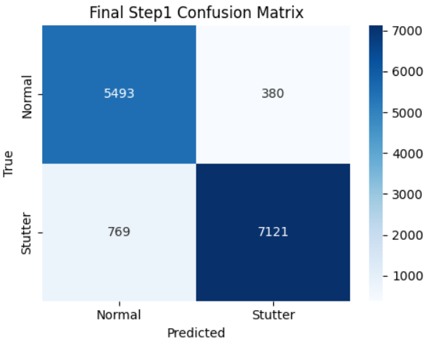
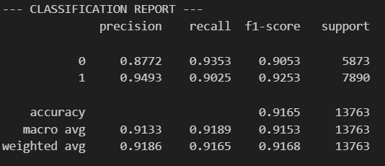
말더듬 사용 판별 모델
Model train
평가지표
메인 평가지표 : Recall
말더듬 여부를 놓치지 않고 검출하는 것이 가장 중요
False Negative(말더듬인데 정상으로 판단)는 큰 문제
목표 수치 설정 : 최소치 0.75
의사결정 시스템·의료·음성 장애 검출 분야에서 통상적으로 “임계선(threshold)”을 둘 때 0.7~0.8이 최소 기준으로 제시
Macro score
두 클래스의 성능을 동등하게 반영하기 위해 macro avg를 사용
Precision 0.913 / Recall 0.918 / F1 0.915로 가장 안정적인 성능

Slide 35
모델 전체 파이프라인
▶ 음성 기반 Multimodal 분석으로 면접 답변의 유창성, 논리성을 평가하는 AI 파이프라인
TEXT Whisper 주저어 판별
유창성 Score
<input>
사용자 직무 / 키워드
Sentence 임베딩
질문리스트 제공
<가이드 제공>
답변예시,
평가포인트 등
先 정보 제공
사용자
음성 입력
Wav2Vec2
말더듬 판별
LLM 프롬프트
논리성 판단
논리성 Score

Slide 36
04
모델 실행 및 결과

Slide 37
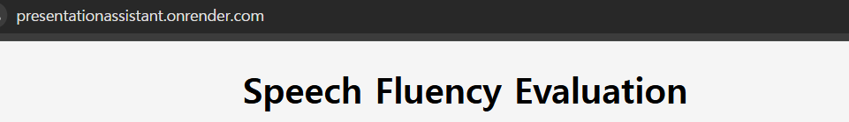
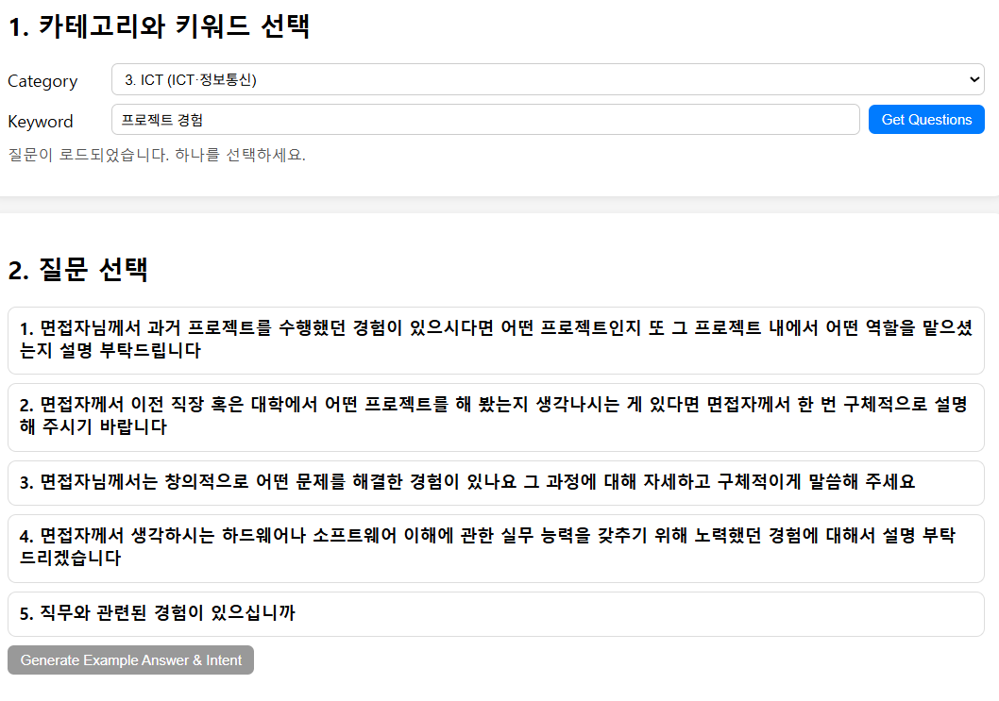
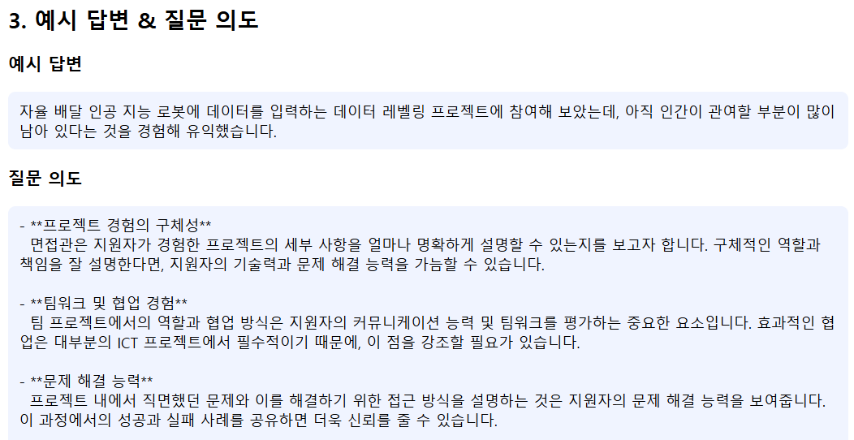
https://presentationassistant.onrender.com/

Slide 38
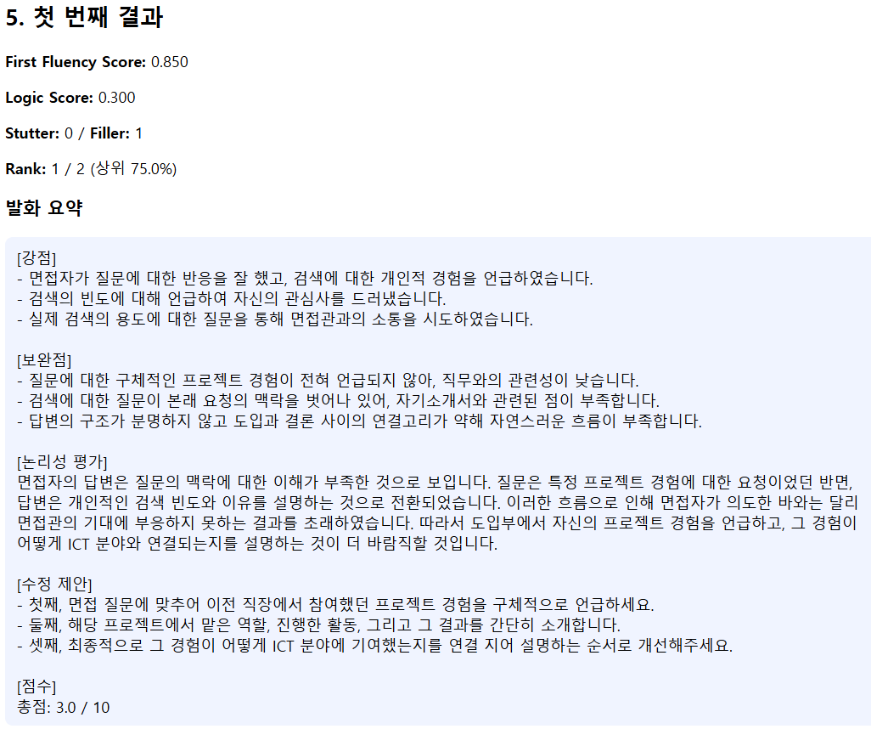
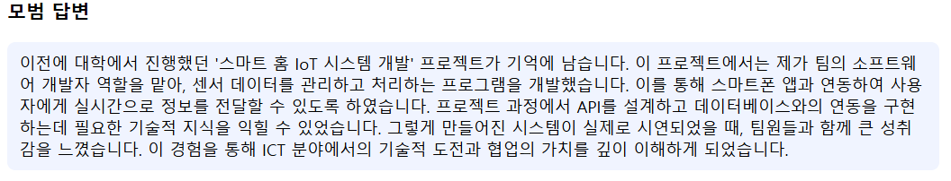
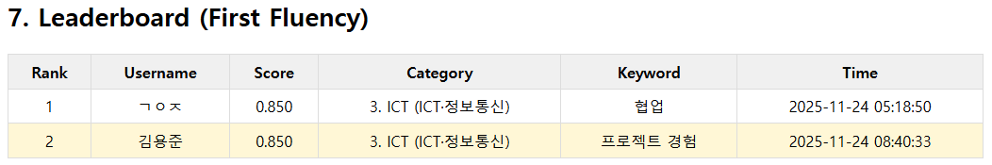
: 다양한 질문 및 질문 의도, 맞춤형 답변 피드백, 모범 답변, 비유창한 언어 검토
https://presentationassistant.onrender.com/

Slide 39
05
상용화 계획 및 개선

Slide 40


향후 계획
어떻게 사용자들을 유치할 것인가
성능을 더욱 고도화하여, 점수의 신뢰도를 높여 기업과 연계한 공식적인 기준 점수로 발전
‘난이도별 기준 점수’를 제공해 자신의 성장 정도를 명확히 확인할 수 있도록 구성
점수 높은 사용자
점수 낮은 사용자
더 높은 난이도·고급 미션 제공 → 상위 레벨 도전 욕구 자극
지속하여 자신의 점수를 높일 수 있는 동기부여 장치: 미션, 보상
주간/일간 목표치 제시 → 성장 과정이 눈에 보이도록 설계

Slide 41

향후 개선점
CNN을 활용한 더 고도화된 면접코칭 AI
태도·표정·눈맞춤·경청 등 비언어적 요소도 면접의 핵심적인 평가 기준
CNN 기반 비언어적 요소 분석 모델을 도입해 종합적인 면접 역량 평가로 확장
사용자의 영상 촬영 기반으로 태도·시선·제스처 등을 분석하여 개선 포인트 제공

Slide 42
06
활용방안

Slide 43

활용방안
수업 준비
자동평가
녹화 강의 실시간 분석을 통해 수업 흐름 점검
분석 결과 기반으로 예상 질문을 통해 수업 더욱 정교하게 구성
면접 영상 자동 평가 및 피드백
대규모 평가나 서류심사 자동화에 활용 가능

Slide 44

마치며..
취준생들이 걱정없이 면접을 보러 갈 수 있는 그 날까지…
PersonaFit Interview AI가 청년들의 면접 압박감을 해소해드리겠습니다

Slide 45
인용 논문 및 참고 문헌
Filler Word Detection and Classification: A Dataset and Benchmark
TRANSCRIPTION FREE FILLER WORD DETECTION WITH NEURAL SEMI-CRFS
Exploring measures and perceptions of fluency in the speech of second language learners
Emotion and Intent joint Understanding in Multimodal Conversation
EDA: Enriching Emotional Dialogue Acts using an Ensemble of Neural Annotators
Robust Speech Recognition via Large-Scale Weak Supervision
구어 전사 말뭉치의 언어학적 주석과 활용
한국어 교육에서 부사 '좀'의 담화 기능
일본인 한국어 학습자의 비유창성 요소 사용 양상 연구
유창성 장애 집단과 정상 집단의 간투사 비교연구

Slide 46
Thanks!

